Slide 1


THẦY CÔ VUI LÒNG KHÔNG CHIA SẺ TÀI LIỆU CỦA CHƯƠNG TRÌNH ĐỂ CÓ CƠ HỘI GIÚP ĐỠ THÊM NHIỀU HOÀN CẢNH HỌC SINH KHÓ KHĂN NHÉ Ạ! XIN CHÂN THÀNH CẢM ƠN THẦY CÔ!
ĐỊA CHỈ KÊNH HỌC LIỆU ÂM NHẠC KẾT NỐI:
https://www.youtube.com/channel/UCO2d8nr48-iTs8byOJTX9PQ

Slide 2

TIẾT 1
Huỳnh Long Nguyện

Slide 3



ÂM NHẠC
KHỞI ĐỘNG

Slide 4







TRÒ CHƠI “BÔNG HOA TẶNG BẠN”
Thể lệ: HS vừa hát vừa chuyền bông hoa cho đến hết bài. Người cuối cùng nhận hoa sẽ thực hiện yêu cầu “tặng hoa và gửi một lời chúc đến người bạn mình yêu thích nhất trong lớp”
NHẠC HÁT

Slide 5

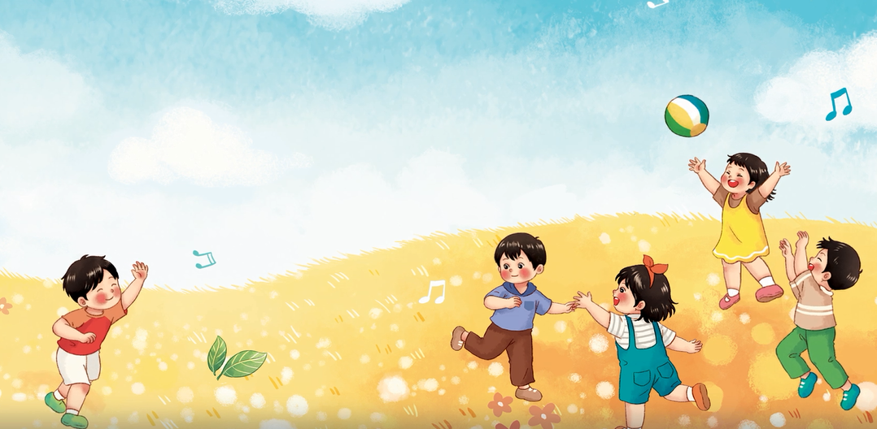
Hát
CHÀO NGƯỜI BẠN MỚI ĐẾN
Lương Bằng Vinh

Slide 6
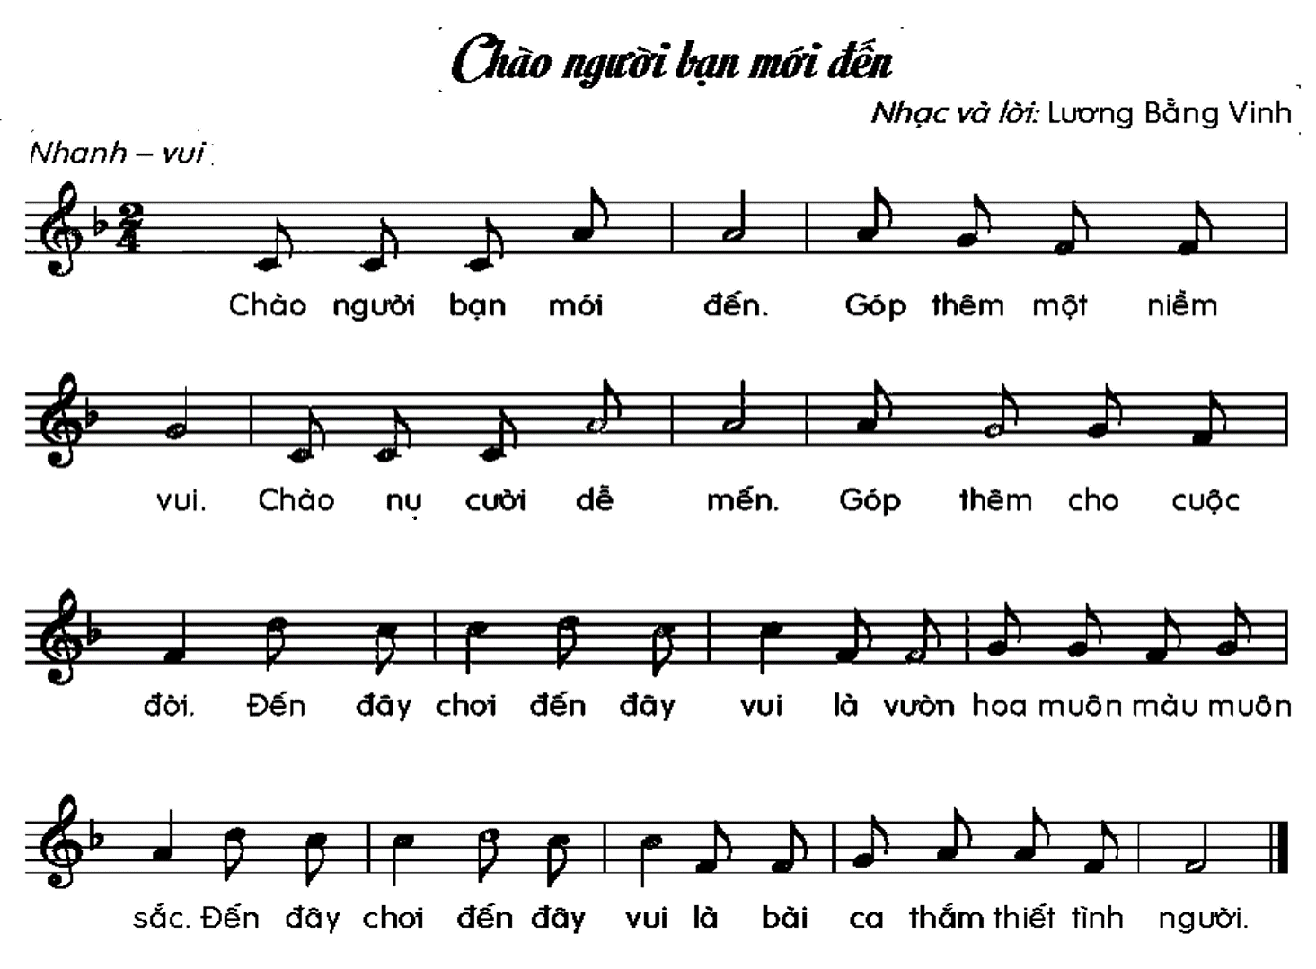
HÁT MẪU
GIAI ĐIỆU

Slide 7
ĐỌC LỜI CA
CHÀO NGƯỜI BẠN MỚI ĐẾN
Lương Bằng Vinh
Chào người bạn mới đến. Góp thêm một niềm vui
Chào nụ cười dễ mến. Góp thêm cho cuộc đời
Đến đây chơi đến đây vui là vườn hoa muôn màu muôn sắc
Đến đây chơi đến đây vui là bài ca thắm thiết tình người

Slide 8
Chào người bạn mới đến. Góp thêm một niềm vui

Slide 9
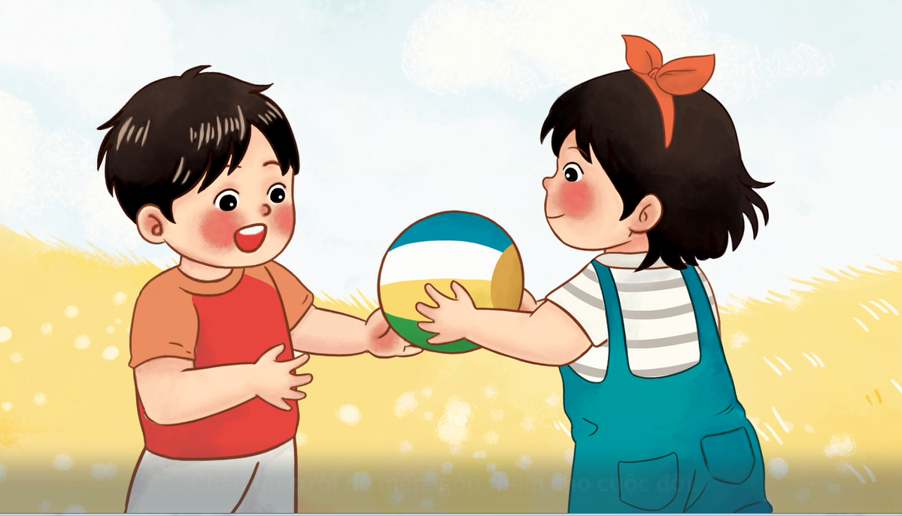
Chào nụ cười dễ mến. Góp thêm cho cuộc đời

Slide 10
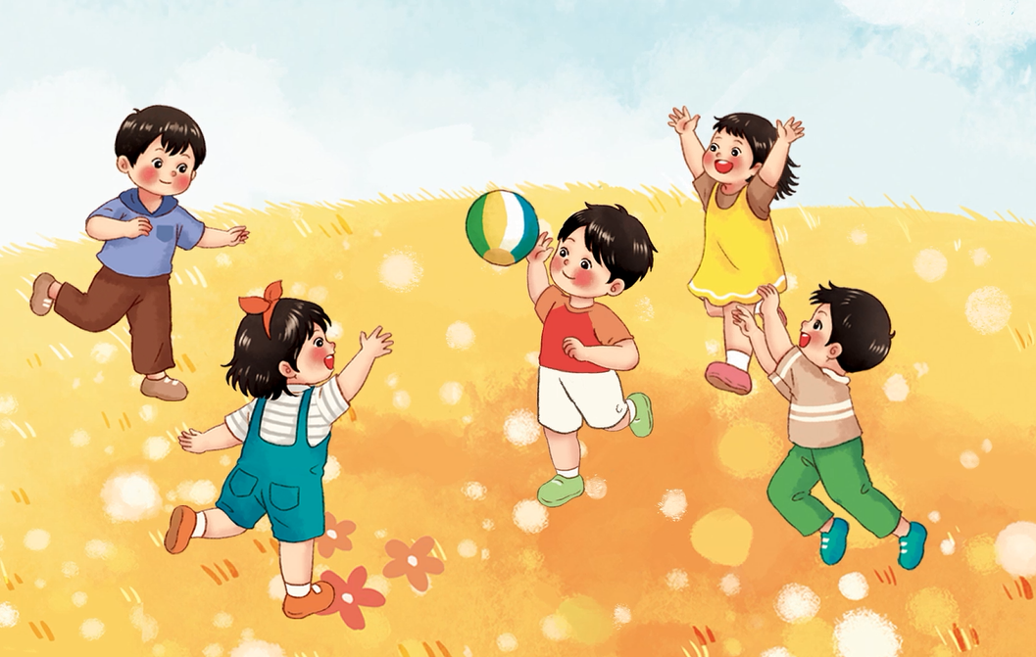
Đến đây chơi đến đây vui là vườn hoa muôn màu muôn sắc

Slide 11
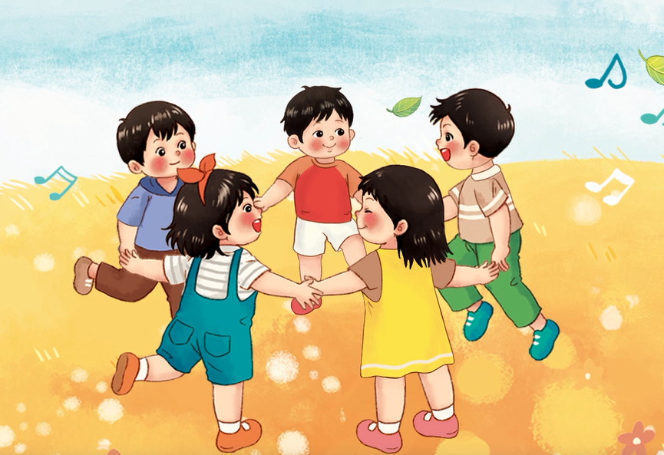
Đến đây chơi đến đây vui là bài ca thắm thiết tình người

Slide 12
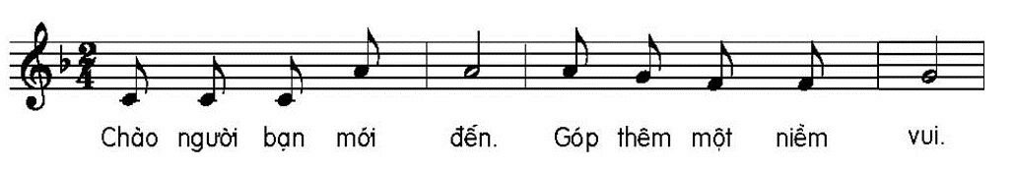
TẬP HÁT TỪNG CÂU
HÁT MẪU CÂU 1
NHẠC ĐỆM CÂU 1

Slide 13
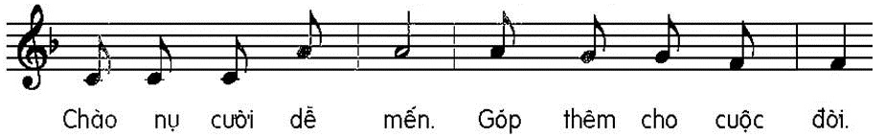
TẬP HÁT TỪNG CÂU
HÁT MẪU CÂU 2
NHẠC ĐỆM CÂU 2

Slide 14
HÁT MẪU CÂU 1,2
NHẠC ĐỆM CÂU 1,2

Slide 15
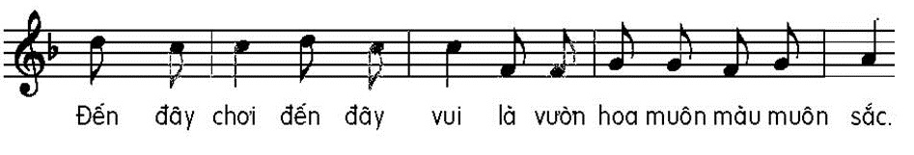
TẬP HÁT TỪNG CÂU
HÁT MẪU CÂU 3
NHẠC ĐỆM CÂU 3

Slide 16
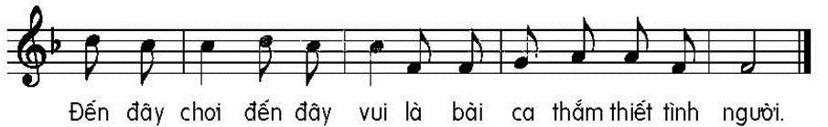
TẬP HÁT TỪNG CÂU
HÁT MẪU CÂU 4
NHẠC ĐỆM CÂU 4

Slide 17
HÁT MẪU CÂU 3,4
NHẠC ĐỆM CÂU 3,4

Slide 18
CẢ BÀI

Slide 19



HÁT KẾT HỢP
GÕ ĐỆM

Slide 20
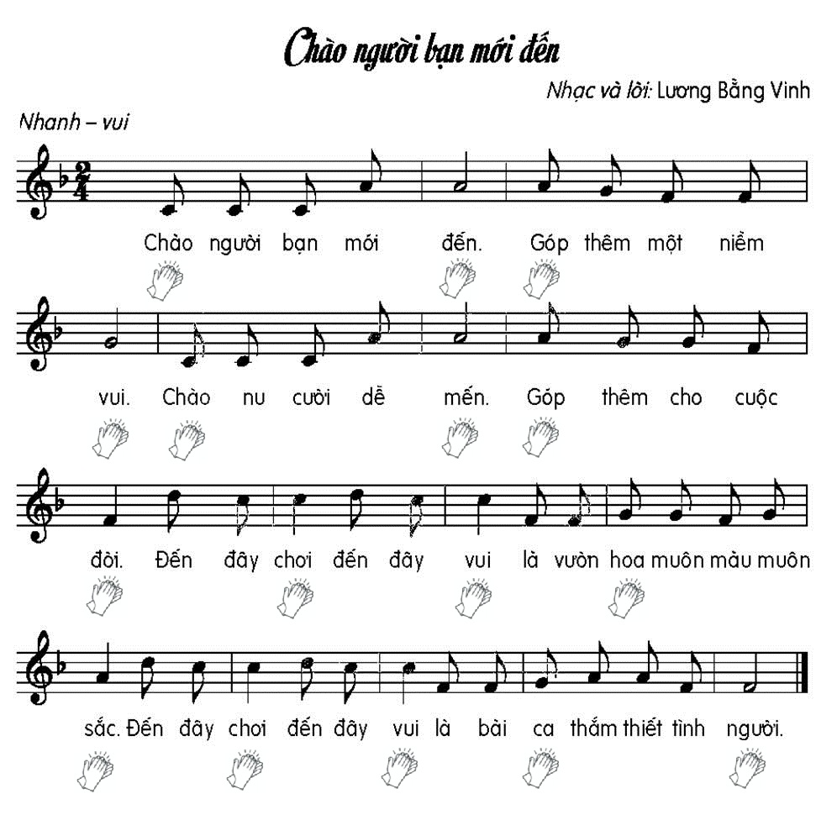
NHẠC ĐỆM

Slide 21
HÁT KẾT HỢP
BODY PERCUSSION

Slide 22
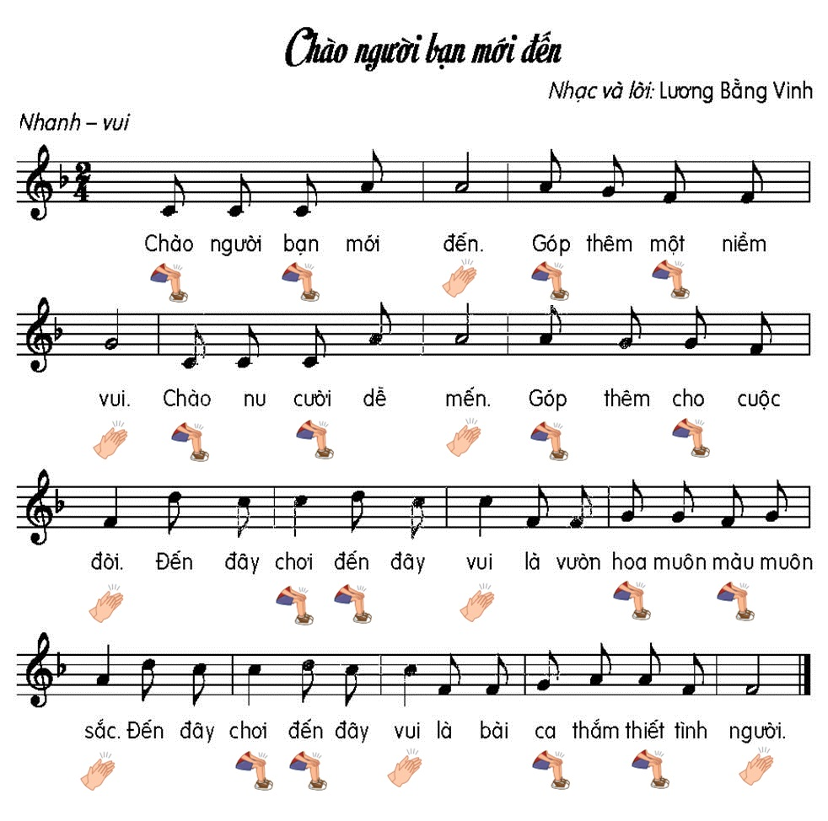
NHẠC ĐỆM

Slide 23
Hát
CHÀO NGƯỜI BẠN MỚI ĐẾN
Lương Bằng Vinh

Slide 24
TIẾT 1
Huỳnh Long Nguyện

